Slide 1
软件工程课程实践汇报
“校医院管理系统”
汇报人：解矗
项目团队成员：
解矗 谢晗荣 赵鑫桐 傅阳 李星辰

Slide 2
汇报内容
软件创意及需求
需求模型与文档
开发技术与工具
软件设计与建模
代码编写与测试
软件质量与保证
系统部署与运行
开源社区的使用
实践收获与感受

Slide 3
软件需求与创意
现实问题
软件项目的背景及主要功能：
伟大领袖毛主席曾经说过：“身体是革命的本钱”，而对于我们当今的大学师生，身体健康是我们能够拼搏学习的最基本的条件。自我校医院建立以来，一直存在着难以管理学生就诊信息，无法协调学生就诊时间，校医院的工作效率不高等问题。其根本的原因是我校的校医院对就诊师生的信息并不了解，没有一个可靠的系统来记录他们的具体就诊情况，同时师生在就诊的时候时常会遇到长时间排队、医生开药时药房的药物不足等各种各样的问题。因此我们小组决定开发一个校医院智能系统，来解决以上种种问题。
本软件的主要功能包括：当我校师生感到身体不适需要求医时，可以登录该系统描述自己的症状，该系统可以结合你的身体情况做出初步诊断并为你提供合理建议（预问诊功能），如果你需要到校医院就诊，可以通过该系统提前挂号，它会为你推荐一个合适的诊室和时间以便你节约时间快速就医（预约挂号功能）；当你需要购买一些药品或创可贴、冰袋等医用品，你可以通过该系统查看校医院内是否有你需要的药品并进行预订，医护人员会为你提前准备以便你取药（网上预订药品功能）；当你到校医院就诊后，该系统会根据医生的医嘱提示你按时吃药，如果你受到外伤需要换药，该系统同样会为你安排时间并提示你（医嘱功能）。

Slide 4
软件需求与创意
核心功能
功能名称 | 功能描述
预问诊功能 | 用户通过预问诊功能来描述自己的症状，获得初步诊断以及合理的建议。
预约挂号功能 | 用户通过预约挂号功能来提前选择科室时间挂号，分配医生就诊。
网上预订 药品功能 | 用户通过网上预订药品功能在网上预订自己所需要的药品。
医嘱功能 | A类用户（医生）通过医嘱功能来填写并发送医嘱，B类用户（就诊师生）通过医嘱功能来获得用药提醒和养病的注意事项。
登录功能 | 用户通过登录功能输入自己的账号密码从而进入系统。
注册功能 | 用户通过注册功能拥有自己的账号密码，之后可通过该账号密码进入系统。
管理员功能 | C类用户（管理员）通过管理员功能来对系统中的其他用户的信息进行管理与修改，并可以对库存中的药品信息来进行即时的更改与知悉。
设置功能 | 用户通过设置功能来修改自己的个人信息以及账号密码。
用户查看 个人记录 功能 | 用户可以通过该功能查看自己挂号、购药的记录，同时也可以在就诊后看到医生的反馈。

Slide 5
软件需求与创意
项目特色
该项目主要通过电脑来实现上述功能，全校的师生都可以注册一个账号，通过该账号登录校医院智能系统来进行挂号等操作并对同学老师们发送需要注意的养病事项。同时该软件安装在校医院的办公电脑上，通过该软件可以看到师生的预约情况和取药等需求，而收集到各位师生的就诊情况之后如有需要时可以十分便捷的统计到到同学和老师们们的身体健康情况。

Slide 6
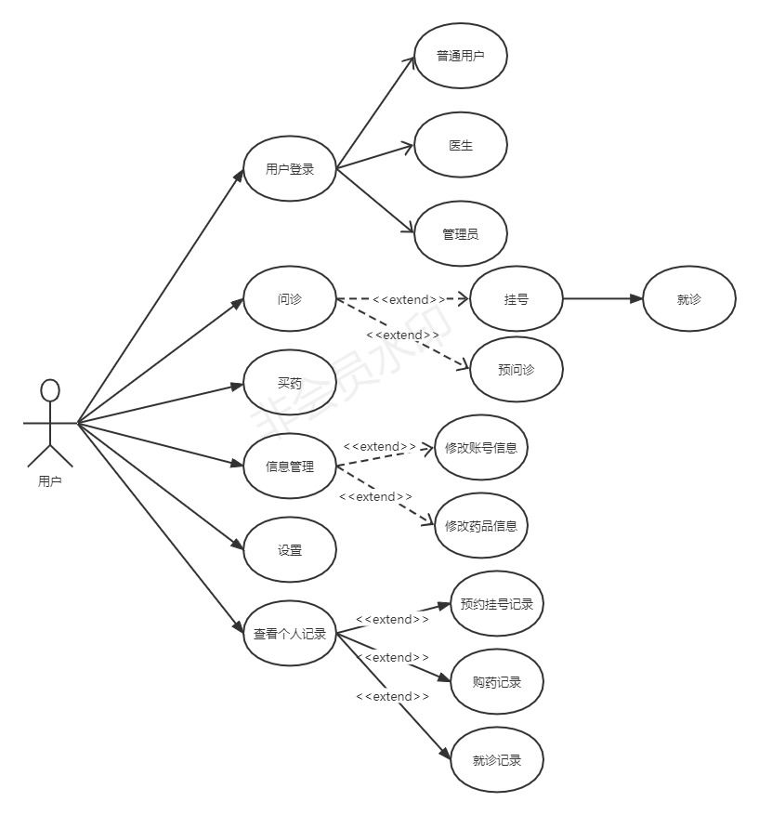
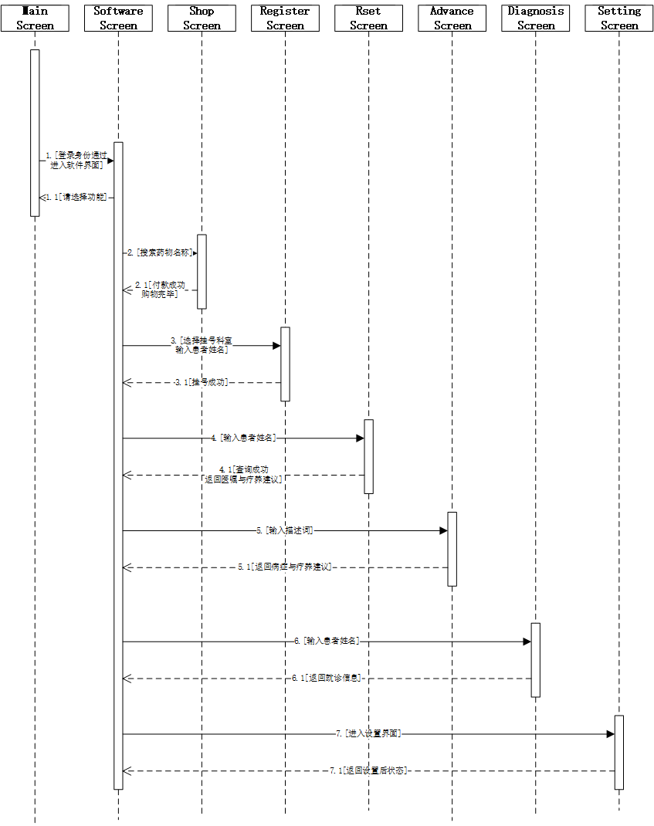
需求模型与文档
软件需求模型
用例模型：
顺序图：

Slide 7
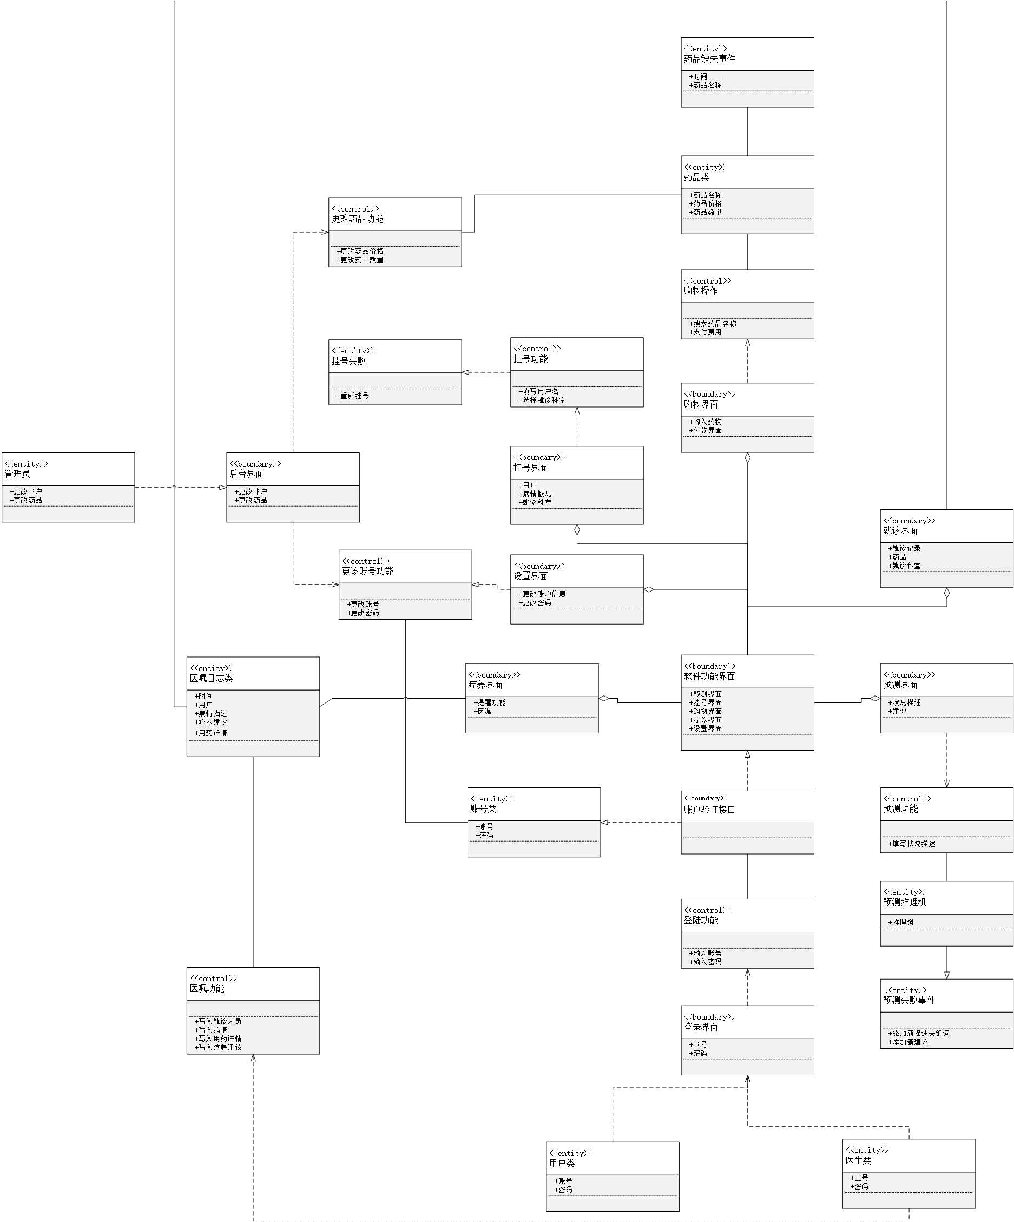
需求模型与文档
软件需求模型
分析类图：核心类是药品类、医生类、用户类、医嘱日志类、管理员类；
药品类属性包括药品名称、数量、价格、编号；
医生类、用户类和管理员类包括姓名、账号和密码；
医嘱日志类包括账号、姓名、医生、诊断、病症、疗程；
用户类登录挂号，医生类处理后处理挂号开医嘱，用户根据医嘱买药，根据买药情况对药品类进行相应更改；
管理员对用户及医生类、药品类进行属性上的相应更改。
特殊关系包括医生类和用户类，医生类的就诊功能写入的信息要反馈到用户类的界面

Slide 8
需求模型与文档
其他需求描述
3.1 性能要求
1).功能响应时间要求:网络连接建立后，用户端发出的请求可以正常接收，主要功能的响应不超过10s
2).可靠性要求:用户使用该系统时,客户端可以正常访问，长期稳定运行,并且系统维护不影响用户正常使用
3.2 交付要求
交付内容：
1）客户端软件
2）软件设计规格说明书的电子文档
3）使用说明书的电子文档和纸质文档
3.3 验收要求
1)要求整个系统正常运行过程中无Bug，
2)要求在不同的实际场景检测中，整个系统确实能够完成校医院智能管理系统的设计功能。
3)要求整个系统各部分优化完毕，不存在编程过程中遗留的调试代码等影响用户体验的部分。

Slide 9
需求模型与文档
软件需求文档
软件需求规格说明书.docx
软件设计规格说明书.docx

Slide 10
开发技术与工具
软件开发技术
编程语言
  开发语言：Javascript、Java、Html、CSS
  标准规范：Java编码风格（规范）
  软件工具
  开发工具：Intellij IDEA pycham
系统组成部分 | 外部环境
电脑客户端 | Window10操作系统

Slide 11
软件设计与建模
用例设计及其模型
  用例详细设计，用例设计的顺序图、设计类图等
数据设计及其模型
  描述数据设计的类图、数据操作的活动图
注意模型间的相关性和一致性

Slide 12
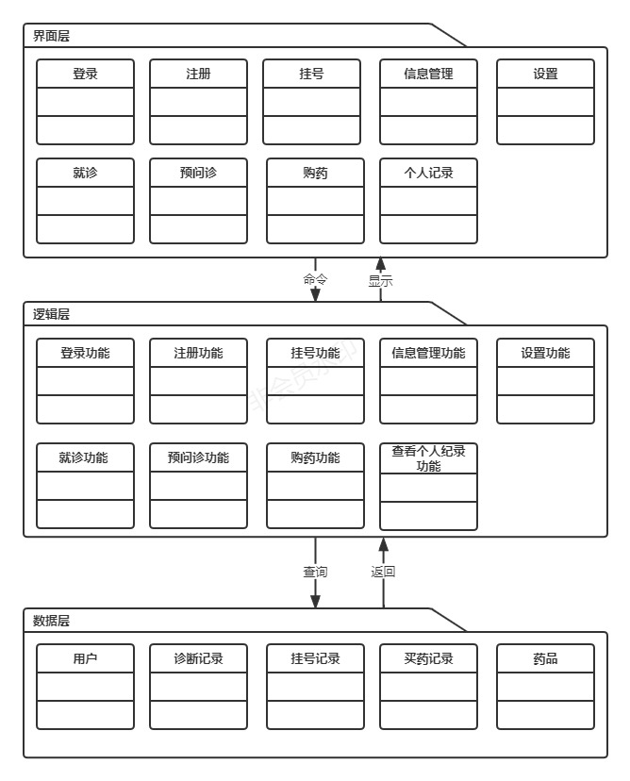
软件设计与建模
用户界面设计及其模型
描述了校医院管理系统的设计架构，图中包含三层，分别是界面层、逻辑层和数据层，边界类来自于用户使用该系统时使用到的功能，界面层是该系统不同功能使用时对应的界面，逻辑层中存放不同功能需要的命令，数据层存放该系统运行中需要保存的数据。

Slide 13
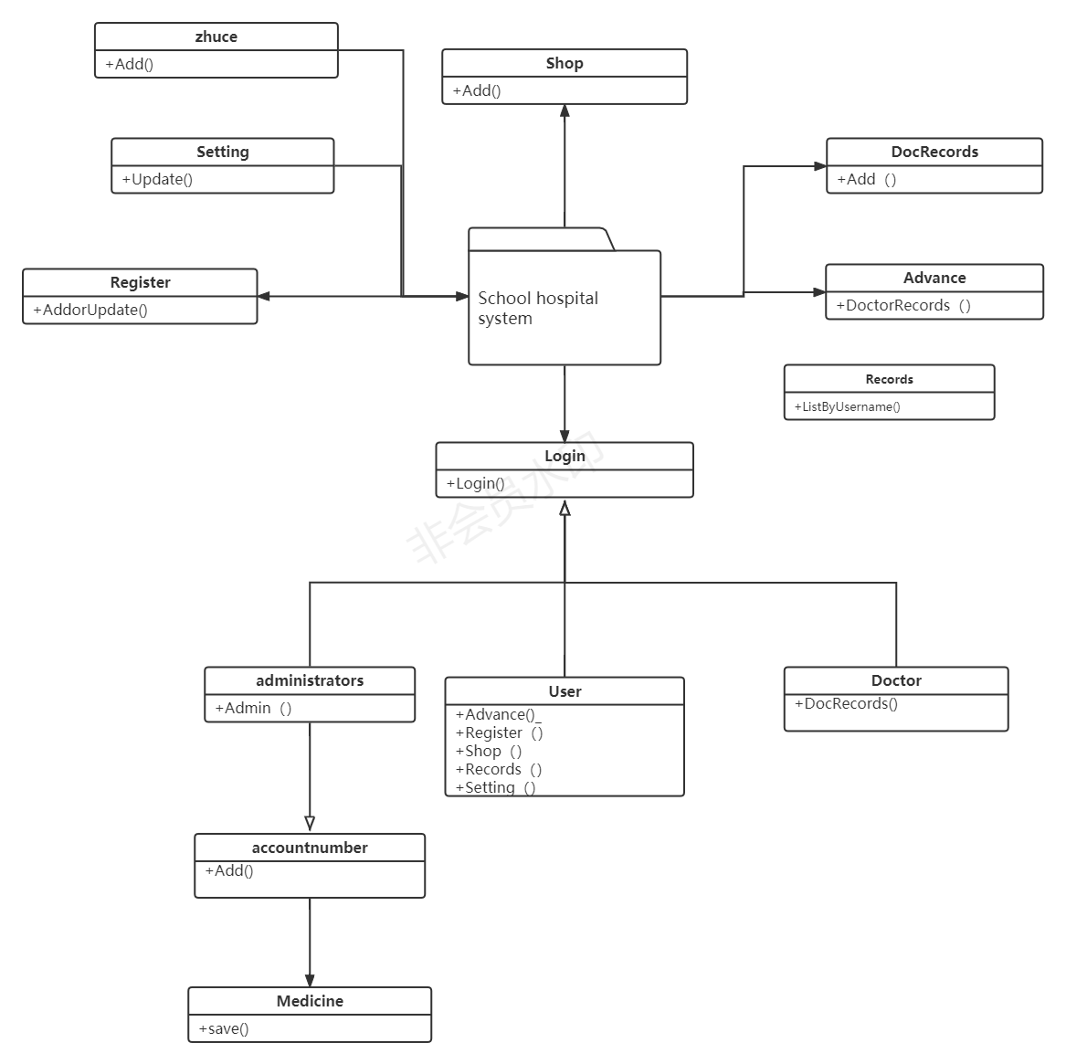
软件设计与建模
用户界面设计及其模型
校医院管理系统主要类包括登录类Login、预问诊类Advance、就诊类DocRecords、购药类Shop、挂号类Register、设置类Setting、注册类zhuce。

Slide 14
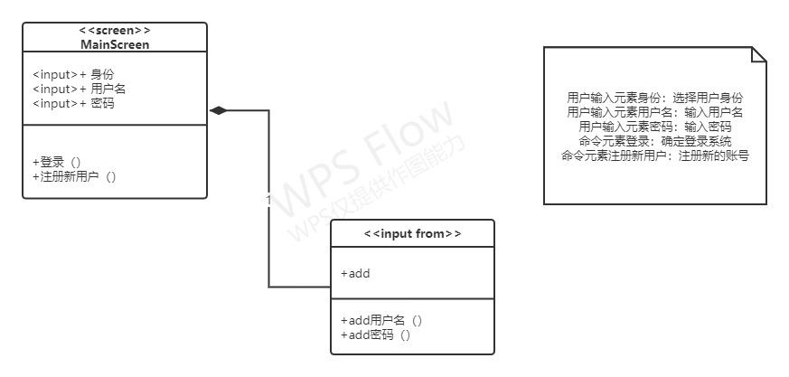
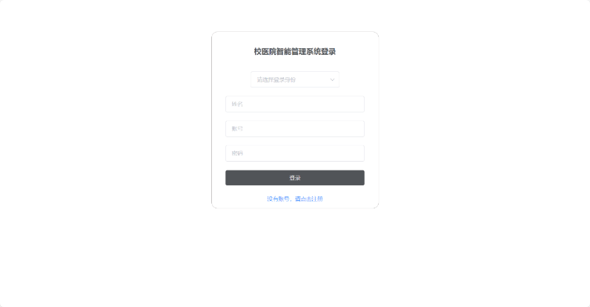
软件设计与建模
用例设计及其模型
  校医院管理系统界面外观设计：登录界面
  实现后：1）本界面为本系统的登录界面。用户选择登录身份，填写姓名、账号、密码后，系统验证成功即可进入首页

Slide 15
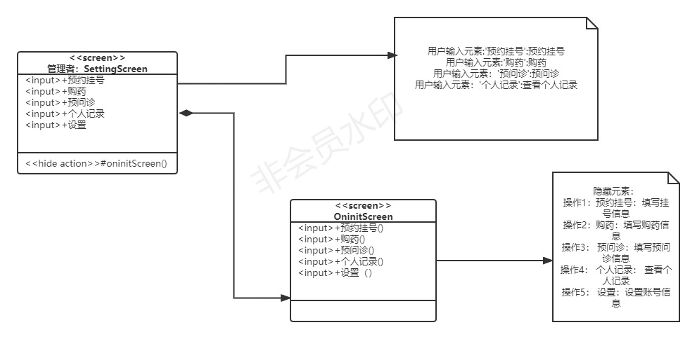
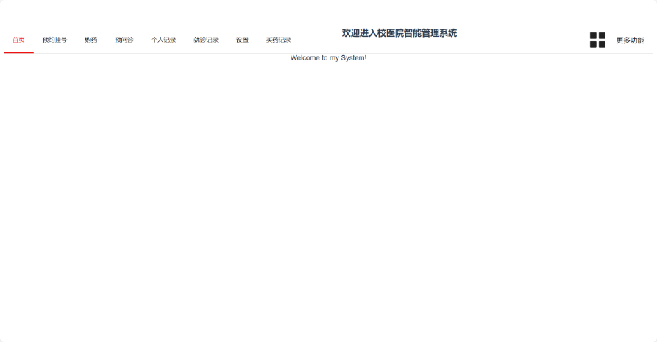
软件设计与建模
用例设计及其模型
  校医院管理系统界面外观设计：首页界面
  实现后2）本界面为普通用户登录后的首页，用户可以在该界面选择各种功能：

Slide 16
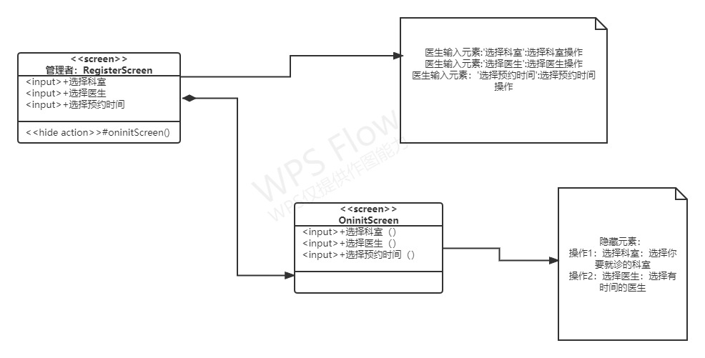
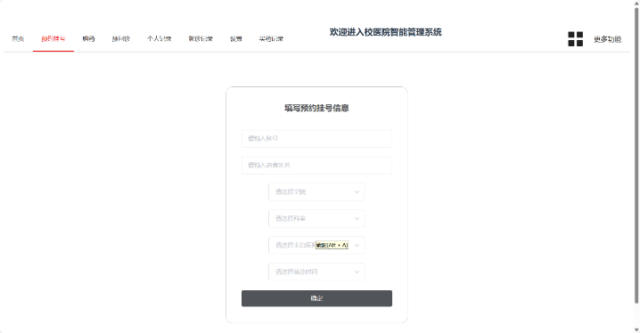
软件设计与建模
用例设计及其模型
  校医院管理系统界面外观设计：预约挂号界面
  本界面为用户预约挂号界面，填写相应信息后即可挂号

Slide 17
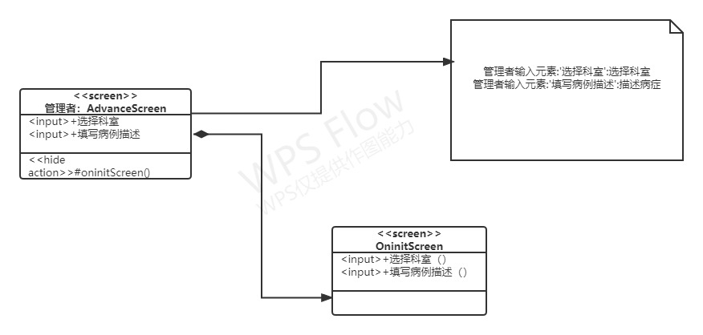
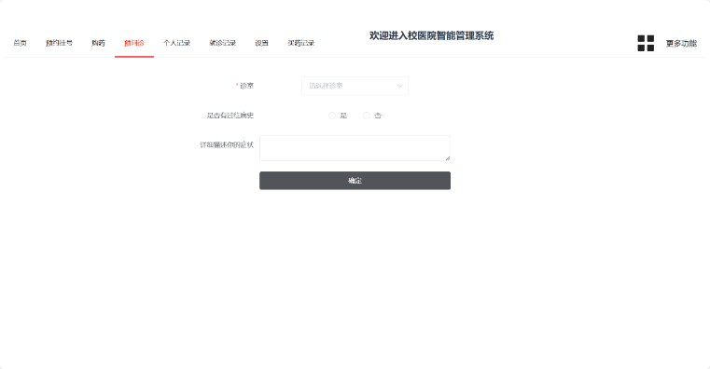
软件设计与建模
用例设计及其模型
  校医院管理系统界面外观设计：预问诊界面
  本界面为用户预问诊界面，输入相应信息，系统可以为你进行初步诊断

Slide 18
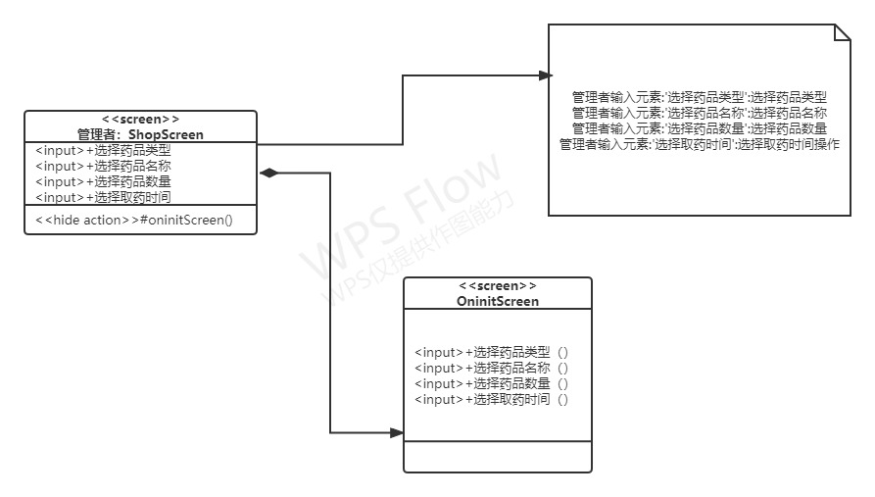
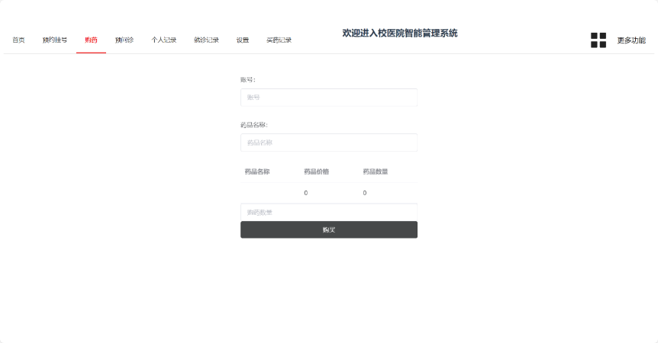
软件设计与建模
用例设计及其模型
  校医院管理系统界面外观设计：购药界面
  5）本界面为用户买药界面，输入相应信息后，即可实现药品预订

Slide 19
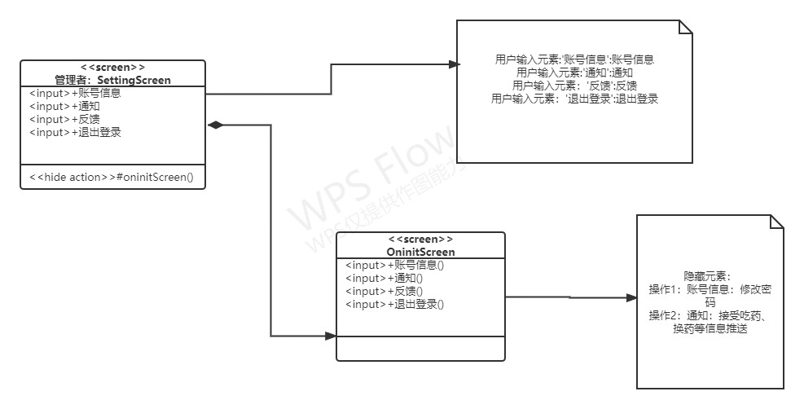
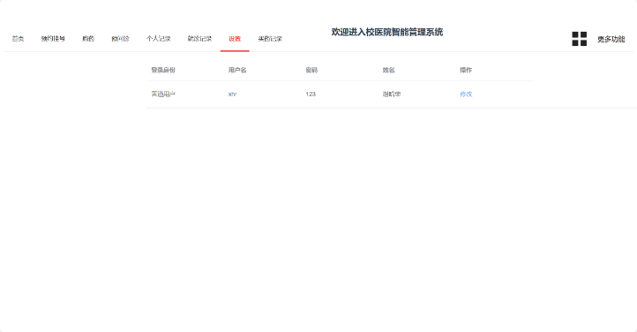
软件设计与建模
用例设计及其模型
  校医院管理系统界面类表示：设置界面
  本界面为用户设置界面，可以在该页面修改账号信息

Slide 20
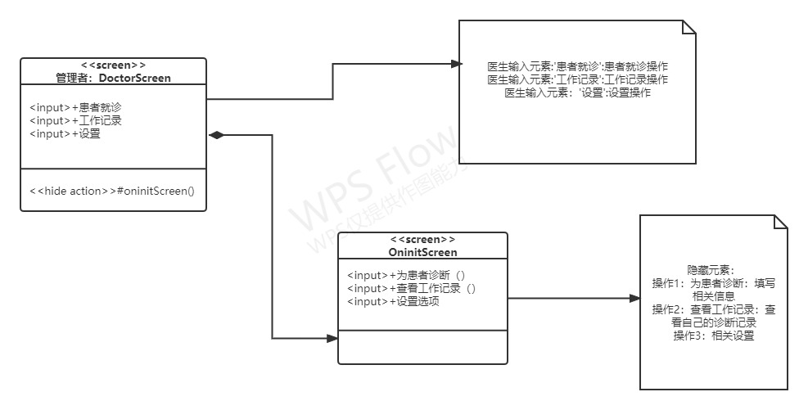
软件设计与建模
用例设计及其模型
  校医院管理系统界面外观设计：挂号界面
  本界面为医务人员登录后显示的挂号界面，可以在该界面接诊

Slide 21
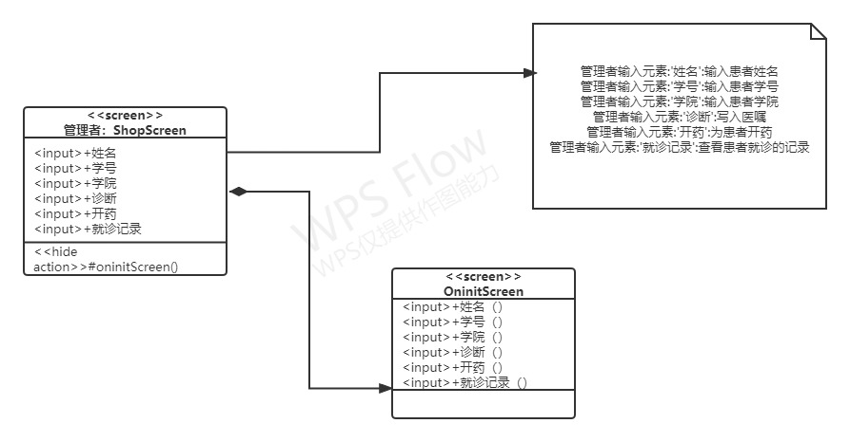
软件设计与建模
用例设计及其模型
  校医院管理系统界面外观表示：诊断界面：
  本界面为医务人员接诊后为患者诊断界面，医生可以在该界面记录患者的情况

Slide 22
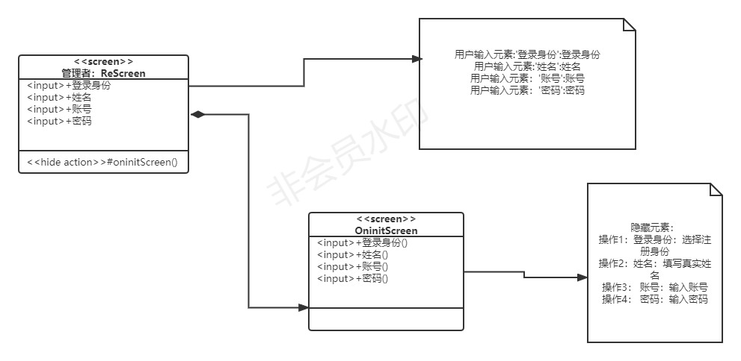
软件设计与建模
用例设计及其模型
  校医院管理系统界面外观表示：注册界面
  本界面为医务人员接诊后为患者诊断界面，医生可以在该界面记录患者的情况

Slide 23
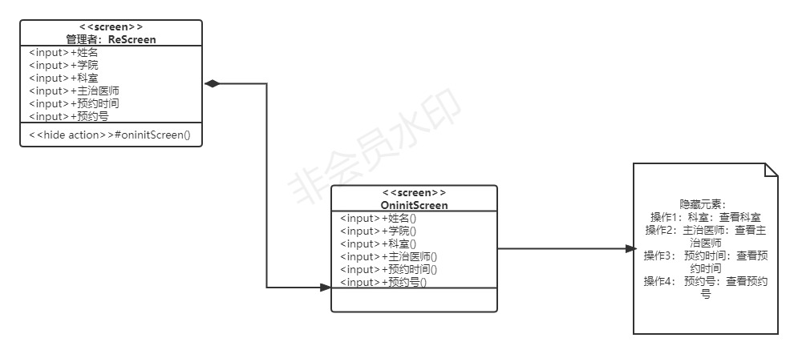
软件设计与建模
用例设计及其模型
  校医院管理系统界面外观表示：个人记录界面
  本界面为用户查看个人纪录界面，用户可以在此界面查看自己的挂号、购药、诊断信息

Slide 24
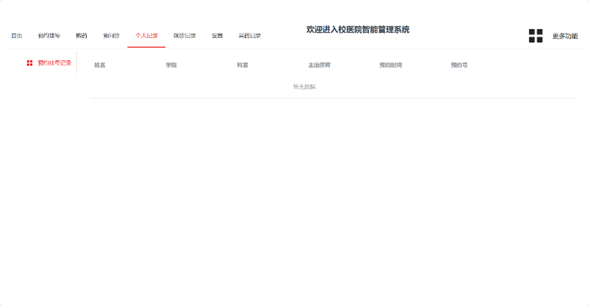
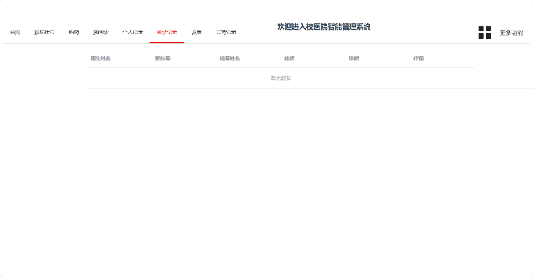
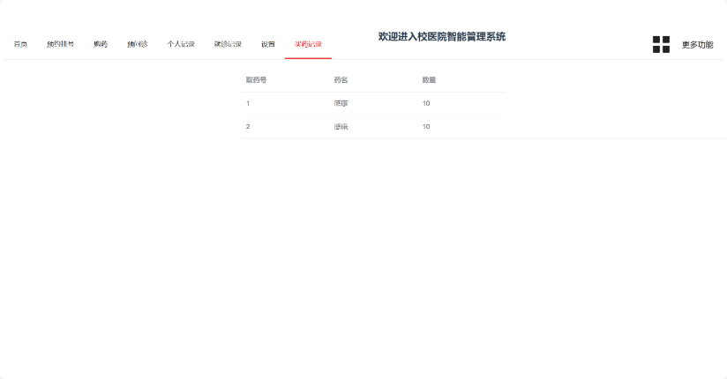
软件设计与建模
用例设计及其模型
  本界面为用户查看个人纪录界面，用户可以在此界面查看自己的挂号、购药、诊断信息

Slide 25
软件设计与建模
用例设计及其模型
  根据“校医院管理系统”的用例描述以及每个用例的交互图，可以发现该系统需要有以下一组界面以支持用户的操作。
  -登录界面“Main Screen”，进入本系统时的登录界面，输入相关信息跳转到首页。
  -首页界面“Software Screen”，本系统的欢迎界面。
  -购药界面“Shop Screen”，其职责是在用户输入相关信息后，为用户预订药品。
  -预约挂号界面“Register Screen”，其职责是帮助用户挂号。
  -个人记录界面“Rset”，其职责是帮助用户查看个人记录。
  -预问诊界面“Advance Screen”，其职责是帮助用户初步诊断病情。
  -诊断界面“Diagnosis Screen”，其职责是医务人员接诊。
  -设置界面“Setting Screen”，其职责是帮助用户进行账号信息设置。

Slide 26
软件设计与建模
用例设计及其模型
校医院管理系统界面流的顺序图

Slide 27
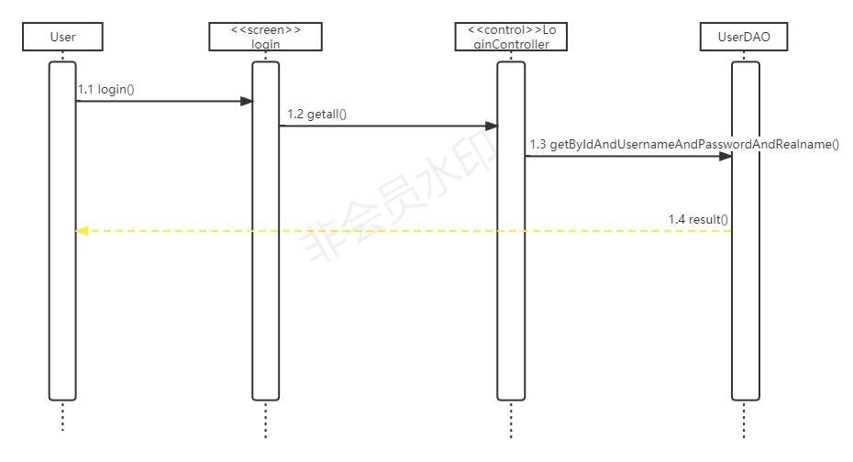
软件设计与建模
类设计及其模型
登录用例实现的设计方案：
“用户登录”功能的实现主要是通过“user”对象提供的服务，查询数据库中是否有用户输入的账号和密码信息，从而来判定该用户的身份是否合法。具体实现过程见图4-1 所描述的用例设计顺序图。

Slide 28
软件设计与建模
类设计及其模型
登录用例实现的设计方案：
“首先，用户通过界面类“login”对象输入登录的账户和密码，随后该对象向逻辑类对象发消息“getall()”，以请求登录到系统之中。接收到消息后，使用内部方法getByIdAndUsernameAndPasswordAndRealname()以验证用户提交的账号和密码是否合法。UserDAO对象以此进一步地将登录成功与否的消息发送给“login”对象。一旦登录成功，系统将界面重定向到主界面。

Slide 29
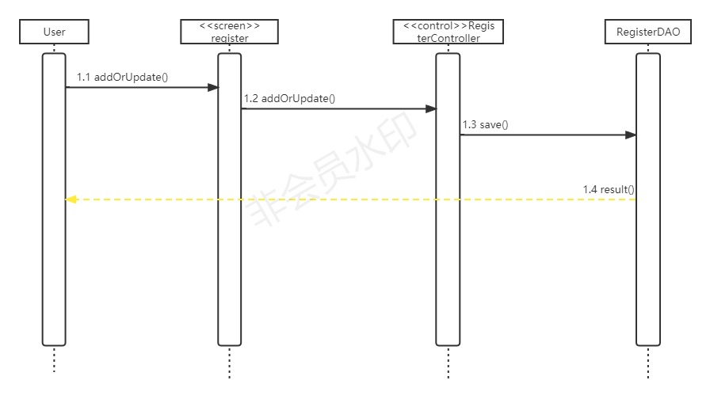
软件设计与建模
类设计及其模型
挂号用例实现的设计方案：
“用户挂号”功能的实现主要是通过“user”对象提供的服务，输入信息后实现挂号，具体实现过程见图4-2 所描述的用例设计顺序图。

Slide 30
软件设计与建模
类设计及其模型
挂号用例实现的设计方案：
首先，用户通过界面类“register”向控制类对象发消息“addOrUpdate()”，用户填写信息后，调用RegisterController对象的内部方法save()将用户的挂号信息写入数据库。RegisterDAO对象将挂号成功与否的消息发送给“user”对象。一旦挂号成功，系统将界面重定向到主界面。

Slide 31
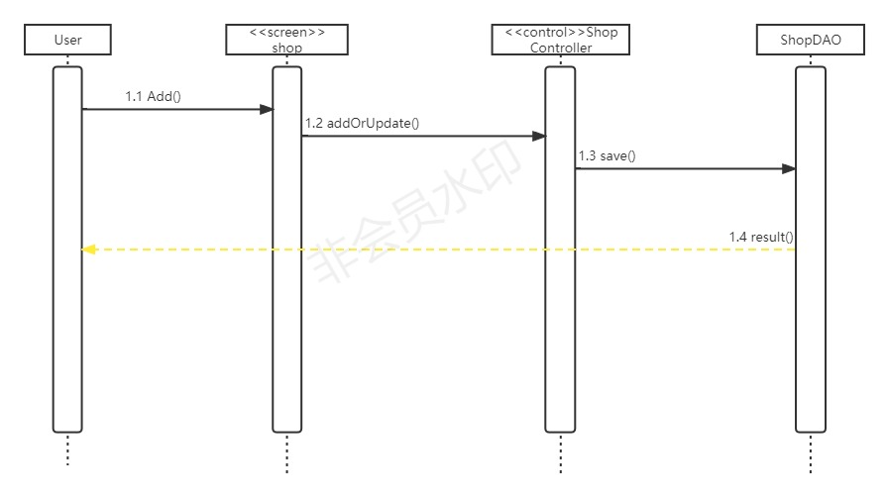
软件设计与建模
类设计及其模型
购药用例实现的设计方案：
“用户购药”功能的实现主要是通过“user”对象提供的服务，输入信息后实现购药，具体实现过程见图4-3 所描述的用例设计顺序图。

Slide 32
软件设计与建模
类设计及其模型
购药用例实现的设计方案：
“用户购药”功能的实现主要是通过“user”对象提供的服务，输入信息后实现购药，具体实现过程见图4-3 所描述的用例设计顺序图。
首先，用户通过界面类“shop”向控制类对象发消息“addOrUpdate()”，用户填写信息后，调用ShopController对象的内部方法save()将用户的购药信息写入数据库。ShopDAO对象将购药成功与否的消息发送给“user”对象。一旦挂号成功，系统将界面重定向到主界面。

Slide 33
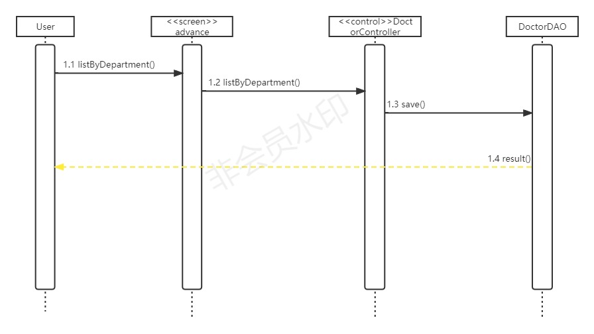
软件设计与建模
类设计及其模型
预问诊用例实现的设计方案：
“预问诊”功能的实现主要是通过“user”对象提供的服务，输入信息后实现购药，具体实现过程见图4-4 所描述的用例设计顺序图。
首先，用户通过边界类“advance”向控制类对象发消息“listByDepartment()”，用户填写信息后，调用DoctorController对象的内部方法save()将用户的信息写入数据库。DoctorDAO对象将消息发送给“user”对象。

Slide 34
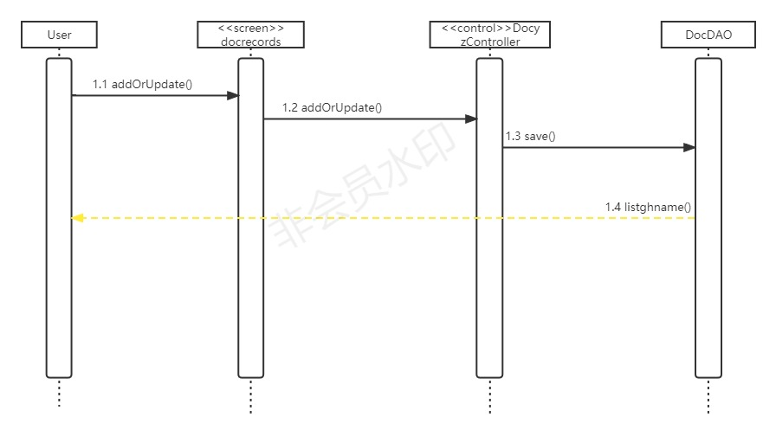
软件设计与建模
类设计及其模型
医生诊断用例实现的设计方案
“医生诊断”功能的实现主要是通过“doctor”对象提供的服务，输入信息后实现购药，具体实现过程见图4-5 所描述的用例设计顺序图。
首先，用户通过边界类“docrecords”向控制类对象发消息“addOrUpdate()”，用户填写信息后，调用DocyzController对象的内部方法save()将诊断信息写入数据库。DocyzDAO对象通过内部方法listghname()将消息发送给“user”对象。

Slide 35
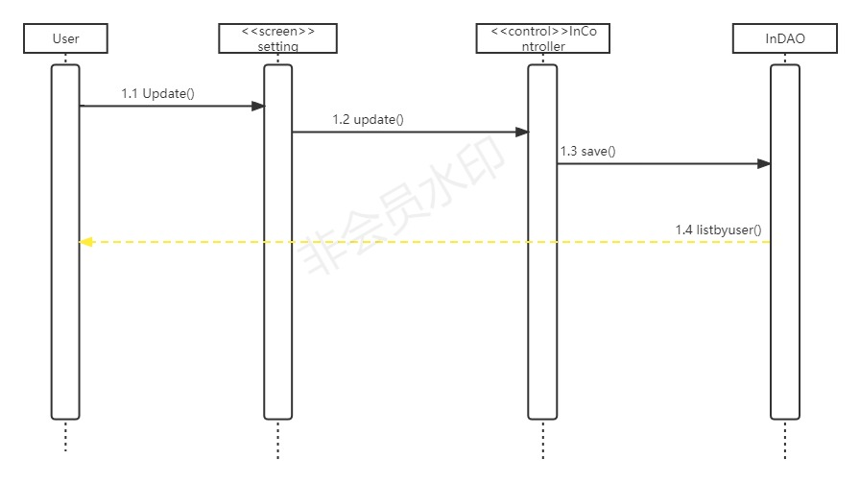
软件设计与建模
类设计及其模型
设置用例实现的设计方案
“设置”功能的实现主要是通过“user”对象提供的服务，输入信息后实现购药，具体实现过程见图4-6 所描述的用例设计顺序图。
首先，用户通过边界类“setting”向控制类对象发消息“update()”，用户填写信息后，调用InController对象的内部方法save()将用户修改信息写入数据库。InDAOr对象通过内部方法listbyuser()将消息发送给“user”对象。

Slide 36
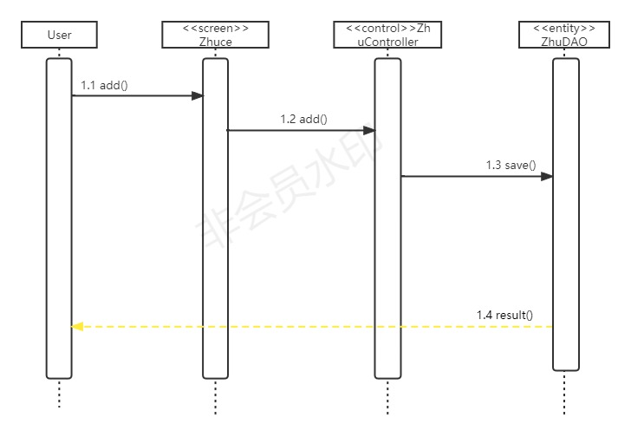
软件设计与建模
类设计及其模型
注册用例实现的设计方案
“注册”功能的实现主要是通过“user”对象提供的服务，输入信息后实现注册，具体实现过程见图4-7 所描述的用例设计顺序图。
首先，用户通过边界类“Zhuce”向控制类对象发消息“add()”，用户填写信息后，调用ZhuController对象的内部方法save()将用户修改信息写入数据库。ZhuDAO对象通过内部方法result()将消息发送给“user”对象。

Slide 37
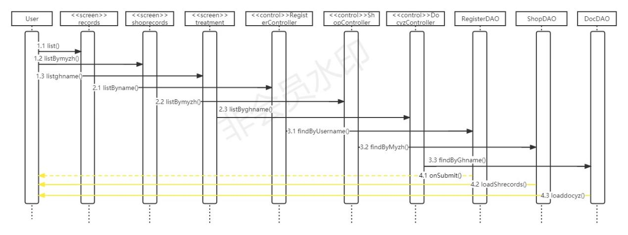
软件设计与建模
类设计及其模型
查看个人纪录用例实现的设计方案
“查看个人记录”功能的实现主要是通过“user”对象提供的服务，输入信息后实现注册，具体实现过程见图4-8 所描述的用例设计顺序图。
首先，用户通过边界类“records”、“shoprecords”、“treatment”向控制类对象发消息“list()”、“listBymyzh()”、“listghname()”，调用RegisterController对象、ShopController对象、DocyzController对象的内部方法findByUsername()、findByMyzh()、findByGhname()将用户信息从数据库中查找出来。RegisterDAO、ShopDAO、DocDAO对象通过内部方法onSubmit()、loadShrecords()、loaddocyz()将消息发送给“user”对象。

Slide 38

软件设计与建模
类设计及其模型
信息管理实现用例的设计方案
信息管理”功能的实现主要是通过“user”对象提供的服务，输入信息后实现对信息的修改，具体实现过程见图4-9所描述的用例设计顺序图。
首先，用户通过边界类“Admin”向控制类对象发消息“update()”，用户填写信息后，调用AdminController对象的内部方法save()将用户修改信息写入数据库。adDAO对象通过内部方法result()将消息发送给“user”对象。

Slide 39
软件设计与建模
类设计及其模型
校医院管理系统主要类包括登录类Login、预问诊类Advance、就诊类DocRecords、购药类Shop、挂号类Register、设置类Setting、注册类zhuce。
设计类图：

Slide 40
软件设计与建模
数据设计及其模型
  校医院管理系统数据设计类图：
  为了保存用户的信息，针对“校医院管理系统”中的user 类，为其设计持久保存的数据库表“user”，该表有四个字段，分别记录用户的身份、姓名、账号、密码信息。为保存用户的购药信息，设计数据库表“shoprecord”，该表有四个字段，分别记录取药号、药名、数量、账号信息。保存用户挂号信息，设计数据库表“register”，该表有七个字段，分别记录姓名、诊室、专业、预约时间、医生、预约号、账号信息。保存药品信息，设计数据库表“medicine”，该表有五个字段，分别记录药品id、药名、数量、价格、位置信息。保存医生诊断信息，设计数据库表docyz，该表有七个字段，分别记录医生、姓名、预约号、症状、诊断、疗程、诊断号信息。

Slide 41
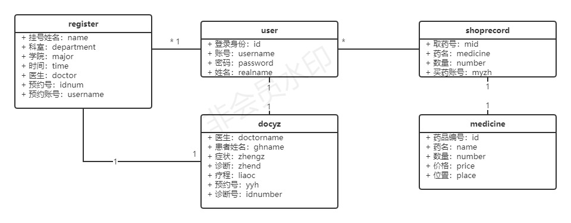
软件设计与建模
数据设计及其模型
  校医院管理系统数据设计类图：

Slide 42
软件设计与建模
为了支持对“user”数据库表的操作，设计模型中有一个关键设计类“User”，它提供了一组方法以实现将User 类对象的数据插入到“user”表中、或者从中删除、或者修改表中的数据、或者从数据库表中查询相关用户的信息等等，具体的接口描述如下。
- Result login (@RequestBody User requestUser)
- List<Information> listuser()
- Information Update (@RequestBody Information information)

Slide 43
软件设计与建模
为了支持对“shoprecord”数据库表的操作，设计模型中有一个关键设计类“ShopRecord”，它提供了一组方法以实现将ShopRecord 类对象的数据插入到“shoprecord”表中、或者从中删除、或者修改表中的数据、或者从数据库表中查询相关用户的信息等等，具体的接口描述如下。
- ShopRecord Add(@RequestBody ShopRecord SR)
- List<Medicine> shop()
- Medicine Update (@RequestBody Medicine medicine)
- List<ShopRecord> listbymyzh()

Slide 44
软件设计与建模
为了支持对“register”数据库表的操作，设计模型中有一个关键设计类“RegisterRecord”，它提供了一组方法以实现将RegisterRecord 类对象的数据插入到“register”表中、或者从中删除、或者修改表中的数据、或者从数据库表中查询相关用户的信息等等，具体的接口描述如下。-
- RegisterRecord addOrUpdate(@RequestBody RegisterRecord record)
- List<RegisterRecord> list()
- List<RegisterRecord> listdoc()

Slide 45
软件设计与建模
为了支持对“medicine”数据库表的操作，设计模型中有一个关键设计类“Medicine”，它提供了一组方法以实现将Medicine 类对象的数据插入到“medicine”表中、或者从中删除、或者修改表中的数据、或者从数据库表中查询相关用户的信息等等，具体的接口描述如下。
- List<Medicine> shop()

Slide 46
软件设计与建模
为了支持对“docyz”数据库表的操作，设计模型中有一个关键设计类“Docyz”，它提供了一组方法以实现将Docyz类对象的数据插入到“docyz”表中、或者从中删除、或者修改表中的数据、或者从数据库表中查询相关用户的信息等等，具体的接口描述如下。
- Docyz addOrUpdate(@RequestBody Docyz doc)
- List<Docyz> listghname()

Slide 47
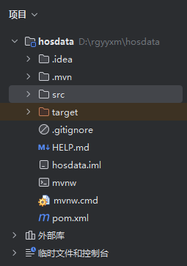
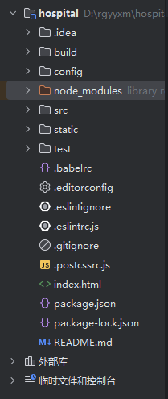
代码编写
代码组织结构
程序代码量
总代码行数：10540
复用代码数：5251
新开发代码数：5289

Slide 48
软件质量与保证
采取了哪些质量保证手段
  制定编码标准：
  遵循业界认可的标准，如PEP 8（Python）、Google Java Style Guide等，并结合团队的具体情况进行定制化。
  使用静态代码分析工具：
  工具如SonarQube、ESLint、StyleCop等能够自动检测代码中的潜在问题和不规范之处，如空指针引用、未处理异常等。
  这些工具可以提供详细的代码质量报告和建议，帮助开发人员及时修复问题。
  二、测试和验证
  单元测试：
  编写单元测试以验证代码的各个部分是否按预期工作。
  使用测试框架如xUnit、NUnit、JUnit等，确保代码的正确性和稳定性。
  代码审查：
  通过团队成员之间的相互审查，发现潜在的问题和改进空间。
  代码审查可以提高代码的可读性和可维护性，确保团队的代码质量达到最优水平。程序代码风格
二、测试和验证
二、测试和验证

Slide 49
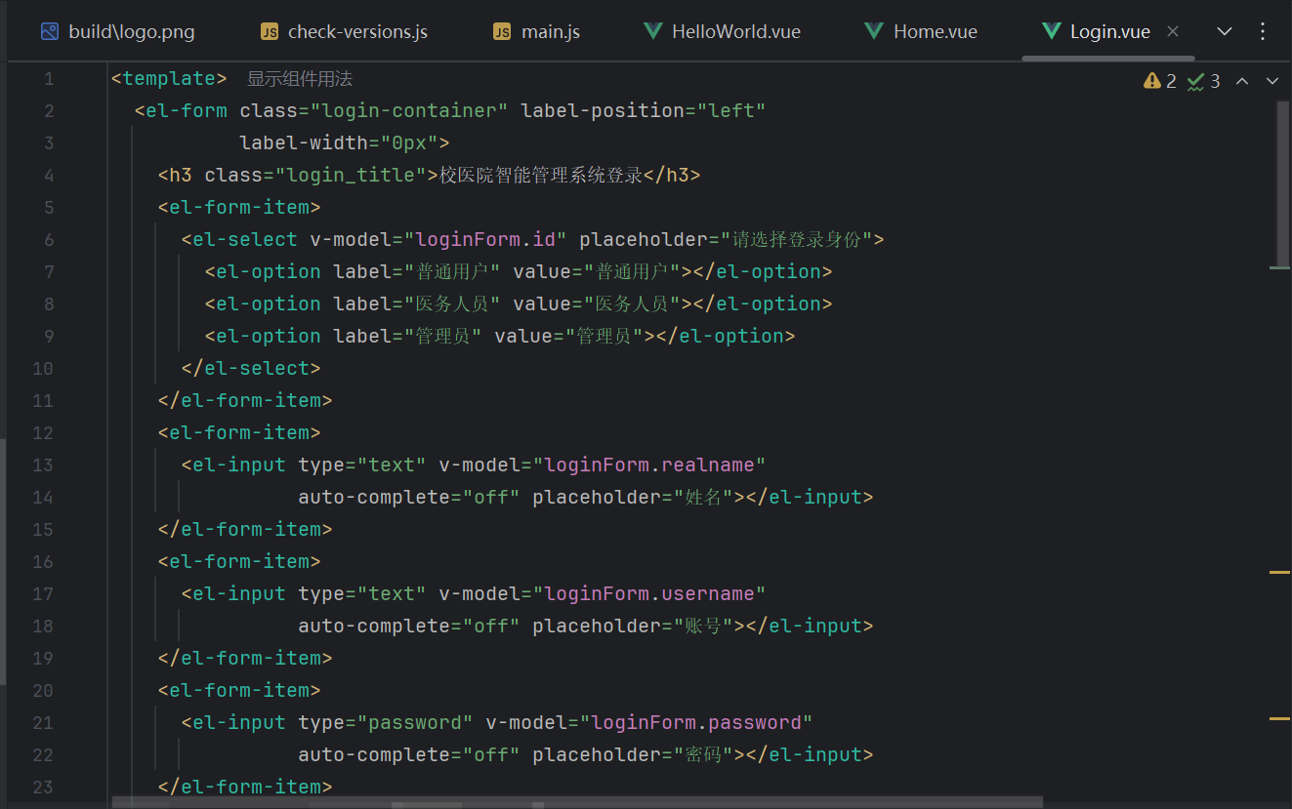
软件质量与保证
程序代码风格
  张贴一部分代码以展示其风格

Slide 50
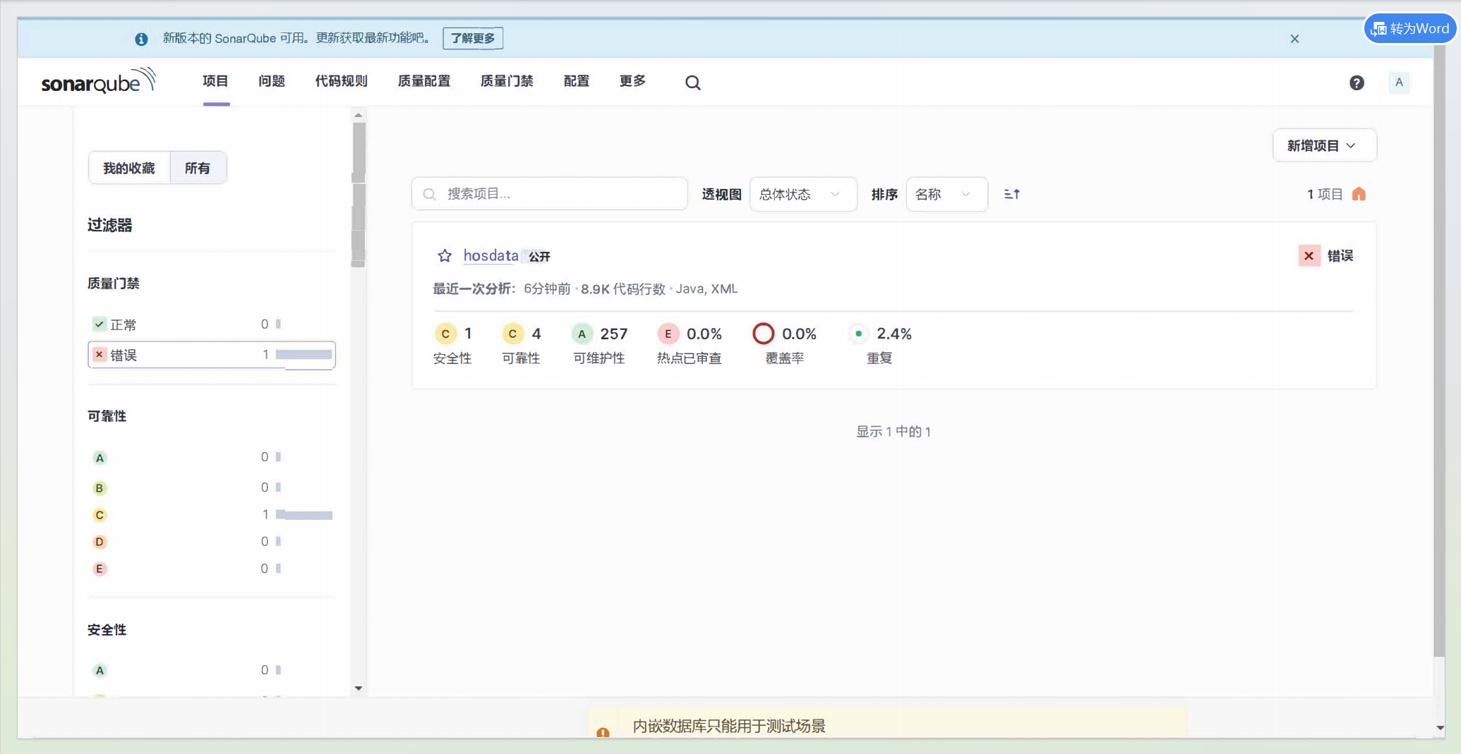
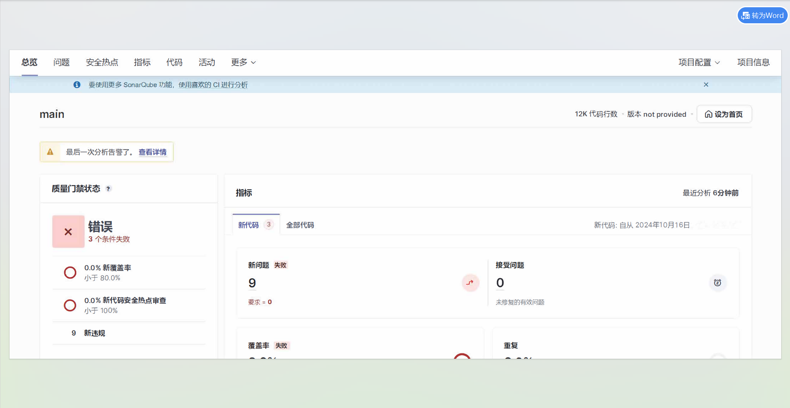
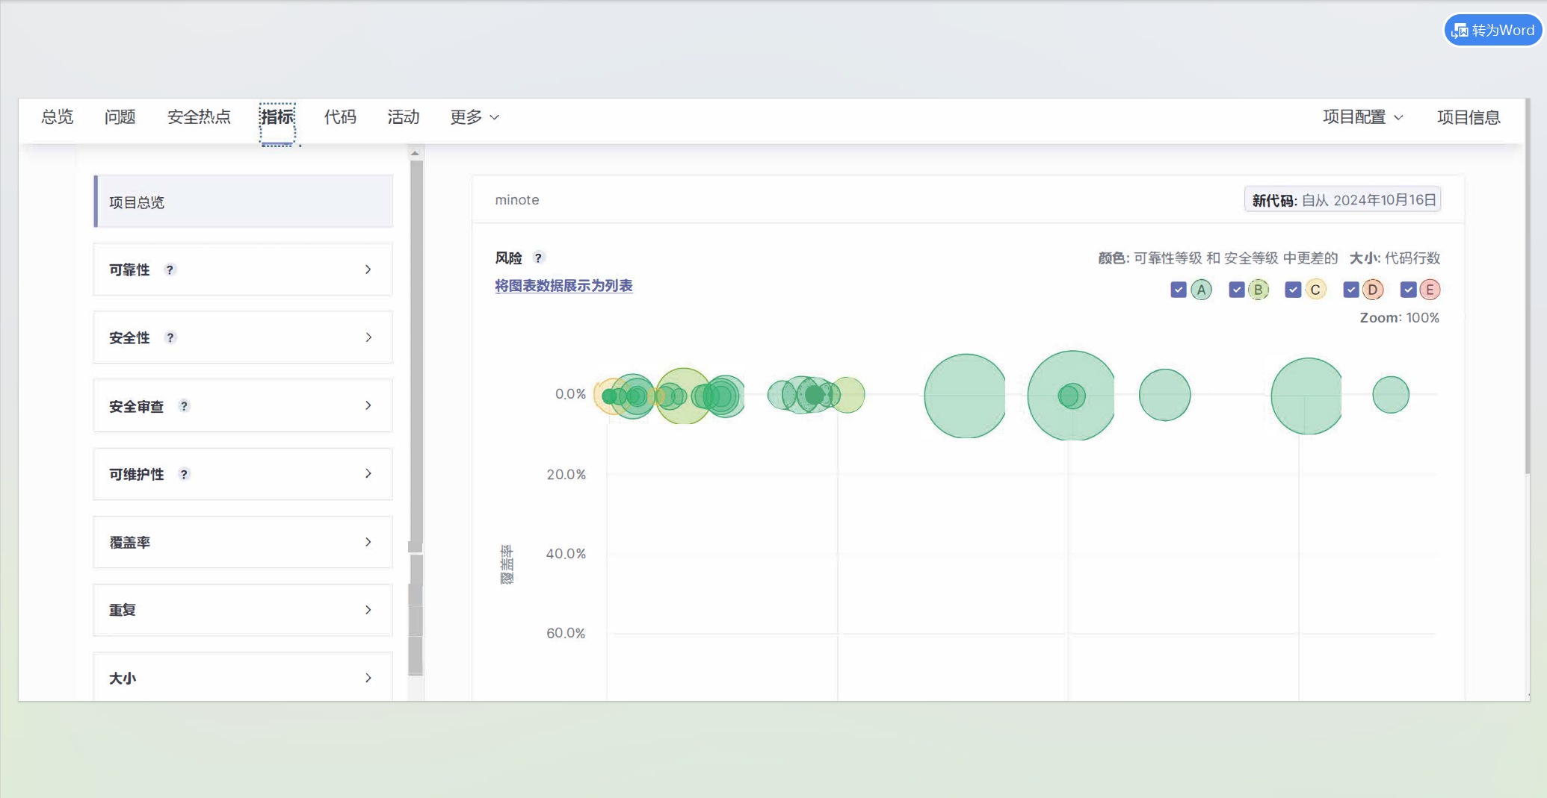
软件质量与保证
程序代码质量
  用SonarQube分析代码质量并展示其分析结果

Slide 51
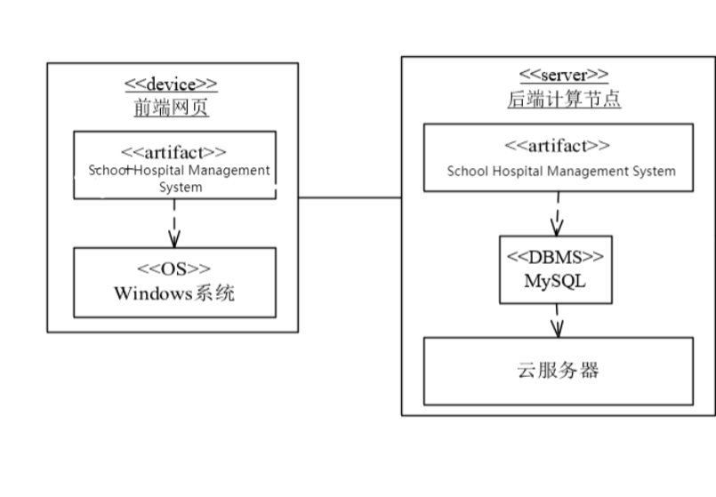
系统部署与运行
运行和部署环境
演示软件系统的运行情况
  运行目标软件系统，操作和演示软件系统，或者播放实际运行的演示效果视频

Slide 52
开源社区的使用
介绍在开发过程中加入到哪些开源社区，如软件开发知识分享社区、软件项目托管社区等
csdn
介绍如何基于开源社区来促进软件项目开发，解决软件开发问题等】
在csdn上了解了高质量代码。需求分析工作在csdn上解决

Slide 53
实践收获与感受
实践的收获：
编程语言与工具掌握：通过实际项目，可以更加深入地掌握一种或多种编程语言，以及相关的开发工具、框架和库。
系统设计能力：在实践中，能够学习到如何设计系统架构，如何选择合适的数据库、中间件和第三方服务，以及如何优化系统性能。
代码质量意识：通过代码审查、单元测试、集成测试等环节，逐渐培养起对代码质量的严格要求，学会编写简洁、可维护、可扩展的代码。
团队协作经验：在团队项目中，学会如何与其他开发人员、测试人员、产品经理等角色有效协作，共同推进项目进展。
沟通能力：通过会议、邮件、代码注释等方式，不断提升自己的沟通能力，学会清晰、准确地表达自己的观点和想法。
领导力与责任感：在担任团队负责人或项目负责人时，可以锻炼自己的领导力和责任感，学会如何分配任务、协调资源、解决问题。

Slide 54
实践收获与感受
心得和体会：
团队协作的力量：软件工程不仅仅是编写代码那么简单，它更是一个需要团队紧密合作、共同解决问题的过程。有效的沟通、明确的角色分工以及良好的团队协作机制是项目成功的关键。我学会了倾听他人的意见，尊重不同的开发思路，并在团队中发挥自己的长处，共同推动项目的进展。
需求管理的重要性：准确理解和把握用户需求是软件开发的基石。我意识到，在项目初期投入足够的时间和精力进行需求分析，与用户保持密切沟通，可以减少后期大量的修改工作，避免资源浪费。需求变更管理同样重要，要学会灵活应对，同时确保变更请求经过合理评估并得到有效控制。
持续集成与持续部署（CI/CD）的价值：采用CI/CD流程极大地提高了开发效率和软件质量。自动化测试、代码审查、快速反馈机制等实践帮助团队及时发现并修复问题，保持代码的清洁和可维护性。我深刻体会到，持续集成不仅是一种技术实践，更是一种促进团队协作和提升项目交付速度的文化。
重视代码质量和可读性：编写高质量的代码不仅仅是技术上的追求，更是对团队负责、对未来维护者负责的表现。我学会了编写清晰、简洁、易于理解的代码，注重注释和文档的编写，使代码易于维护和扩展。良好的代码风格和习惯是长期开发过程中不可或缺的一部分。

